Slide 1

ECOLE DOCTORALE 139
Dans le collège des ED à l’UPN
Dans la COMUE Paris Lumières
https://ed-clm.parisnanterre.fr/ed-139-611952.kjsp

Slide 2


UNE ÉCOLE DOCTORALE PLURI-DISCIPLINAIRE
ϕ
Sciences Humaines et Sociales (SHS)
  Sciences du langage
  Psychologie
  Sciences de l’éducation
  Philosophie
Sciences et Technologies (ST)
  Mathématiques
  Physique
  Sciences de l’Ingénieur
Sciences du Vivant et de l’Environnement (SVE)
  Neurosciences

Slide 3
14 UNITÉS DE RECHERCHE
  Institut de Recherche et d’Etudes Philosophique
  (EA 373 – IREPH)
  Centre de Recherche en Éducation et Formation
  (EA 1589 – CREF)
  Modélisation Aléatoire de Paris X
  (EA 3454 – Modal’X)
  Laboratoire Ethologie, Cognition Développement
  (EA 3456 – LECD)
  Centre de recherche sociologie, philosophie et anthropologie politiques
  (EA 3932 – SOPHIAPOL)
  Thermique Interfaces Environnement
  (EA 4415 – LTIE)
  Laboratoire Energétique Mécanique Electromagnétisme
  (EA 4416- - LEME)
  Clinique, Psychanalyse et Développement
  (EA 4430 – CLIPSYD)
  Laboratoire Parisien de Psychologie Sociale
  (EA 4386 – LAPPS)
  Groupe de recherche sur le handicap, l’accessibilité, et les pratiques éducatives et scolaires
  (EA 7287 – GRHAPES)
  Fonctionnement et dysfonctionnement cognitifs : le âges de la vie
  (Dysco)
  Laboratoire interdisciplinaire de Neurosciences, physiologie et psychologie : activité physique et santé
  (LINP2)
  Modèles linguistiques, Dynamiques des langues, Corpus
  (UMR 7114 – MoDyCo)
  Laboratoire d’études de genre et de sexualité
  (UMR 8238 – LEGS)

Slide 4




DES INSERTIONS MULTIPLES
PRÉSENCE DE DIRECTEURS DE RECHERCHE (professeurs et maîtres de conférence HDR) DANS 5 UFR (SPSE, PHILLIA, SITEC/IUT, SEGMI, SSA)
DES UNITÉS DE RECHERCHE PARTAGÉES ENTRE PLUSIEURS ED (Sophiapol) ET ÉTABLISSEMENTS (Université Paris 8, INS HEA etc.) + CNRS

Slide 5
CONSEIL DE L’ÉCOLE DOCTORALE
DIRECTEUR (1)
UNITÉS DE RECHERCHE (14)
DRED (2)
ÉLUS DOCTORANTS (5)
MEMBRES EXTÉRIEURS (5)

Slide 6
ORGANIGRAMME DE L’ED
Direction de l’école doctorale
Peggy CHEKROUN
Service des Etudes Doctorales
Noémie Herrera – Gestionnaire de l’ED
Elodie Ozenne – Responsable du service des études doctorales
Marina Fournier – Chargée des formations doctorales
Jasmine Debois – Gestionnaire financière
Marc Dofundo - Responsable du bureau des soutenances

Slide 7



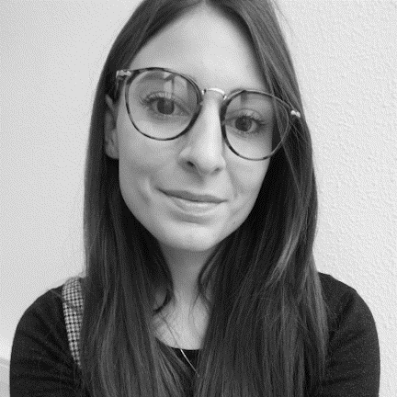
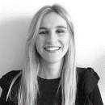
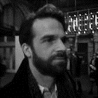
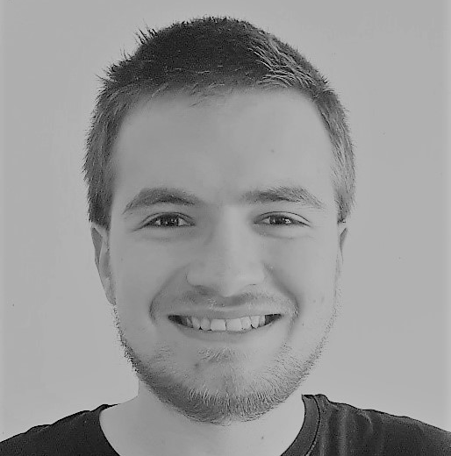
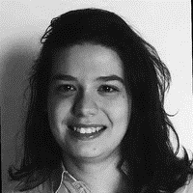
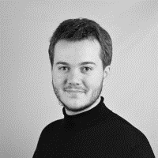
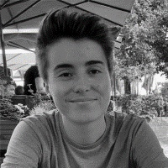

Vos représentant.e.s des doctorant.e.s
5 représentant.e.s titulaires
5 représentant.e.s suppléant.e.s
Marine Erba
Laura Dose
Louise Perche
Belen Haza
Yann Barlet
Tristan Guarnieri
Chloé Touzé
Quentin Facon Barillot
Béatrice Sternberg
Elise Brayet
→ 10 personnes pour vous représenter et vous écouter !

Slide 8







Rôles et actions des représentants
Ici, c’est nous
Médiation
Ecoute
Soutien
Information
Communication
Représentation
Doctorants de l’ED (c’est vous !)
Les membres de l’ED, mais aussi vos directeur.ices de thèse

Slide 9
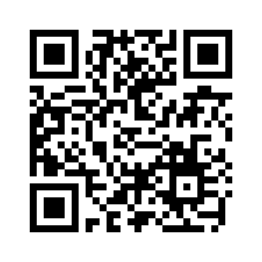
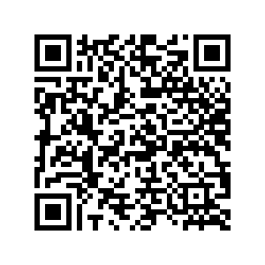
Restons en contact!
Notre mail générique :
contact.doctorants.ed139@gmail.com
Google drive des comptes-rendus

Slide 10



DOCTORANTS (chiffres 2021-2022)
Nombre de doctorants en 2021 -2022: 305
Nombre de soutenances de thèses en 2021 : 42
Nombre de cotutelles de thèse en 2021 - 2022 : 16

Slide 11
SEMINAIRE TRANSVERSAL DE L’ED 139
Le séminaire transversal de l’ED 139 CLM pour l’année 2022/2023 est en cours d’élaboration.
Sujet retenu pour 2023 : Le corps. Des séances seront programmées durant le second semestre de l’année universitaire.
Les informations concernant les différentes conférences proposées lors du séminaire seront transmises aux doctorants via ADUM et seront mises en ligne sur le site de l’ED 139 CLM

Slide 12
La formation doctorale
Arrêté du 25 mai 2016
fixant le cadre national de la formation et les modalités conduisant à la délivrance du diplôme national de doctorat
Modifié par l’arrêté du 26 août 2022
Art. 1
La formation doctorale est une formation à et par la recherche et une expérience professionnelle de recherche.
Elle comprend un travail personnel de recherche réalisé par le doctorant.
Elle est complétée par des formations complémentaires validées par l'école doctorale.
La formation doctorale est organisée au sein des écoles doctorales.
Art. 3
Les écoles doctorales
1° Mettent en œuvre une politique d'admission des doctorants...
2° Organisent et coordonnent la formation doctorale
3° Organisent les échanges scientifiques entre doctorants et avec la communauté scientifique ; proposent aux doctorants des activités de formation favorisant l'interdisciplinarité et l'acquisition d'une culture scientifique élargie...
4° Veillent à ce que chaque doctorant reçoive une formation à l'éthique de la recherche et à l'intégrité scientifique
5° Sensibilisent les doctorants aux enjeux de la science ouverte et de la diffusion des travaux de recherche
6° Assurent une démarche qualité de la formation en mettant notamment en place des comités de suivi individuel du doctorant...
7° Définissent et mettent en œuvre des dispositifs d'appui à la poursuite du parcours professionnel après l'obtention du doctorat...
8° Contribuent à une ouverture européenne et internationale...

Slide 13
FORMATION DOCTORALE
Chaque doctorant.e doit, au cours des trois premières années, valider un total de 180 crédits de formation pour les études doctorales :
  150 crédits pour la thèse (rédaction et soutenance)
10 crédits pour la formation transversale
12 crédits pour la formation scientifique
08 crédits pour la production et diffusion scientifiques

Slide 14
SERVICE COMMUN DE DOCUMENTATION (SCD)
Le Service commun de la documentation de l’Université Paris Nanterre est composé :
d’une très grande Bibliothèque Universitaire,
de quatre bibliothèques intégrées,
de dix bibliothèques associées.
Le SCD permet :
de consulter et emprunter des documents,
Prêt interbibliothèques,
de déposer sa thèse,
de se perfectionner dans l’utilisation des ressources offertes par la bibliothèque.
Utiliser les ressources documentaires du SCD
Utiliser les logiciels de bureautique et les outils web
Bénéficier d'une aide personnalisée
          Site internet : http://scd.parisnanterre.fr/

Slide 15





MISSIONS DE L’ECOLE DOCTORALE
Gestion administrative des doctorants : inscriptions et réinscriptions (ADUM, APOGEE), mise en place des codirections, questions diverses
Comité de suivi des doctorants
Appui à l’activité de recherche des doctorants
Organisation de la campagne des contrats doctoraux
Organisation des soutenances de thèse
Formation des doctorants

Slide 16

PARCOURS DOCTORAL
Doctorat : Niveau Bac +8
Thèse préparée à temps plein
Thèse préparée à temps partiel
1ère ANNEE
1ère ANNEE
2e ANNEE
2e ANNEE
Après avis du comité de suivi
Après avis du comité de suivi
3e ANNEE
3e /4e /5e /6e ANNEE
Avec demande de dérogation
Après avis du comité de suivi
Après validation des ECTS
Avec demande de dérogation
Après avis du comité de suivi
Après validation des ECTS
4e ANNÉE
7e ANNÉE
PAS D’INSCRIPTION AU DELÀ

Slide 17

Comités de suivi
En application du l’arrêté du 25 mai 2016, modifié par l’arrêté du 26 août 2022, art. 13, les doctorant.e.s doivent, chaque année, avant l’inscription en 2e année (inscrits 2023-2024), s’entretenir avec un Comité de suivi individuel.
Le CSI assure un accompagnement du/de la doctorant.e pendant toute la durée du doctorat. Il a pour objectif de l’écouter et de s’assurer de l’avancement de son travail.
Le CSI joue un rôle de prévention des violences et des discriminations.
Chaque comité de suivi est composé au moins d’un membre spécialiste et d’un membre extérieur à la discipline.
Sa composition devrait rester constante.
La / le doctorant.e est consulté.e avant sa composition
Entretien en trois étapes : présentation de l’avancement des travaux et discussions, entretien avec le doctorant sans la direction de thèse, entretien avec la direction de thèse sans le doctorant.
Le CSI formule des recommandations transmises à l’école doctorale après chaque entretien

Slide 18
Comités de suivi
APRÈS le CSI :
Les recommandations du comité de suivi sont prises en considération par la direction de l’ED
Mise en place d’une procédure si nécessaire : RDV entre le doctorant et la direction de l’ED et/ou les représentants doctorants ; médiation avec la direction de thèse ; …
Le rapport du CSI doit être chargé sur ADUM pour que l’inscription en année N+1 soit possible

Slide 19
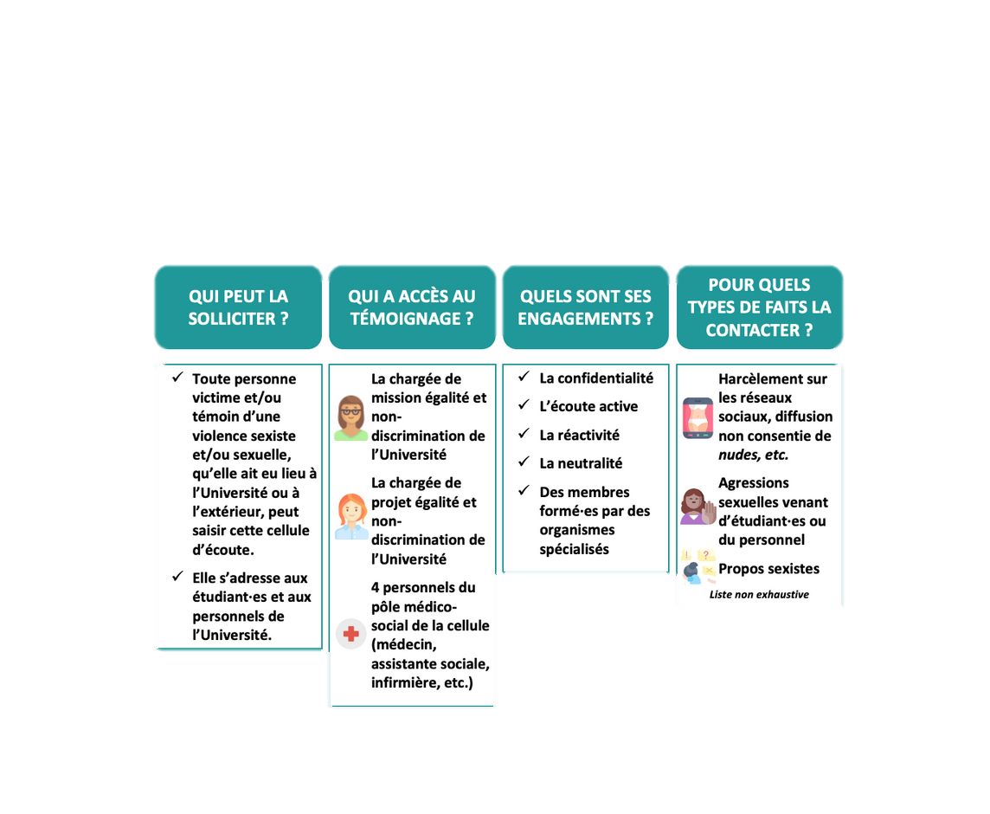
La lutte contre les violences sexistes et sexuelles à l'Université Paris Nanterre
Une cellule d'écoute et d’accompagnement des victimes de violences sexistes et sexuelles a été mise en place au sein de l'Université. Cette cellule découle de l'engagement de l'Université Paris Nanterre à promouvoir l'égalité de genre et la lutte contre les violences sexistes et sexuelles au sein de l'Université.
Vous êtes victime ou témoin de violences sexistes et/ou sexuelles ? Contactez la cellule : violences.sexistes.sexuelles@liste.parisnanterre.fr

Slide 20
AIDES ACCORDEES PAR L’ECOLE DOCTORALE
Soutien financier aux missions et aux publications des doctorants
Déplacement pour recherche (terrain, bibliographique et documentaire) ;
Déplacement pour participation à une manifestation scientifique ;
Organisation de colloque par et pour les doctorants ;
Publication (pas de frais de publications dans des revues)
=> Se référer aux règles votées par le conseil de l’ED, disponibles sur le site de l’ED.
Conditions d’attribution
Trois commissions de financement par an.
Envoi des dossiers : 15 janvier – 15 mai – 15 septembre.
En complément du financement accordé par l’unité de recherche
Pas de demande faite a posteriori.
      Personne à contacter : Elodie Ozenne (e.ozenne@parisnanterre.fr) ET https://ed-clm.parisnanterre.fr/aides-attribuees-par-l-ed 613050.kjsp?RH=1434034403181&RF=1434034432626

